Slide 1
AÇÕES EXTRAMUROS

Slide 2
AÇÕES NECESSÁRIAS:
VERIFICAR NOS SERVIÇOS VALIDADES DOS KITS
EFETUAR A TROCA SE NECESSÁRIO
RETREINAR A EQUIPE – vídeos no EAD FIOCRUZ:
https://campusvirtual.fiocruz.br/portal/?q=node/66775
IMPORTANTE: DEFINIR A EQUIPE, REFERÊNCIAS PARA ENCAMINHAMENTO, VINCULADOR.

Slide 3
O que deve ser considerado no planejamento de uma atividade extramuros utilizando-se testes rápidos?
A escolha e preparação do local
Em instituições (unidades de saúde, centros comunitários)
Em locais públicos abertos (feiras, praças, parques)
No caso de grupos específicos com mais dificuldades de acessar o teste, lembrar de inserir a atividade de testagem numa proposta mais ampla de prevenção
Ex.: associar a testagem ao trabalho dos consultórios de rua
Definição do número de exames que serão realizados

Slide 4
O que deve ser considerado no planejamento de uma atividade extramuros utilizando-se testes rápidos?
Elaboração prévia de formulários necessários
Preparação dos materiais necessários, incluindo equipamentos de informática (se possível)
Definição de escala de trabalho com os diversos papéis definidos
Providenciar alimentação aos profissionais que trabalharão na atividade

Slide 5
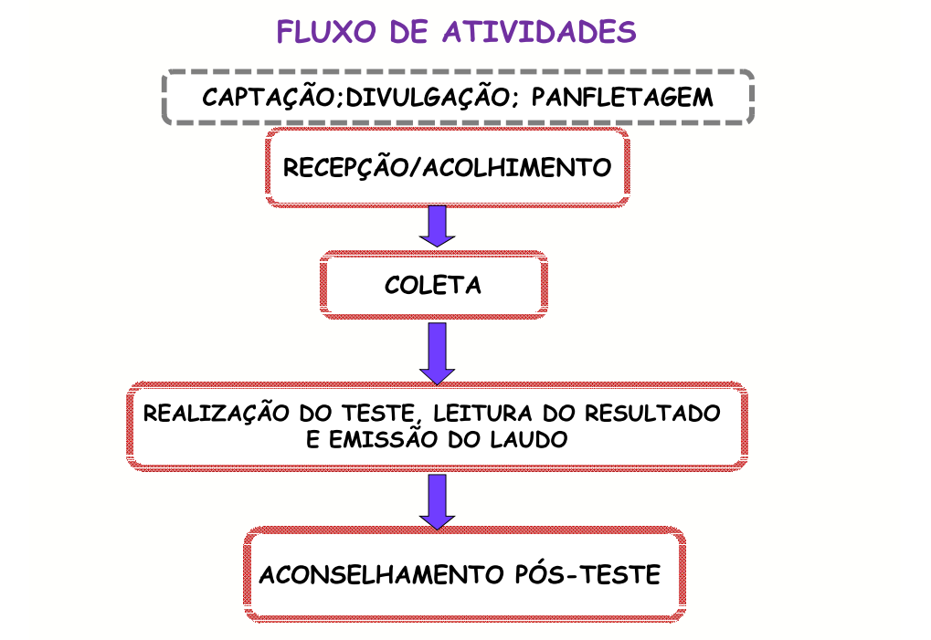

Slide 6
DOCUMENTOS NECESSÁRIOS
FICHA FIQUESABENDO
LAUDOS
FOLHA DE TRABALHO
CONTROLE DE TEMPERATURA
POP KIT/FICHA RESUMO
CONTROLE DE RUBRICAS
EXTRAMUROS

Slide 7
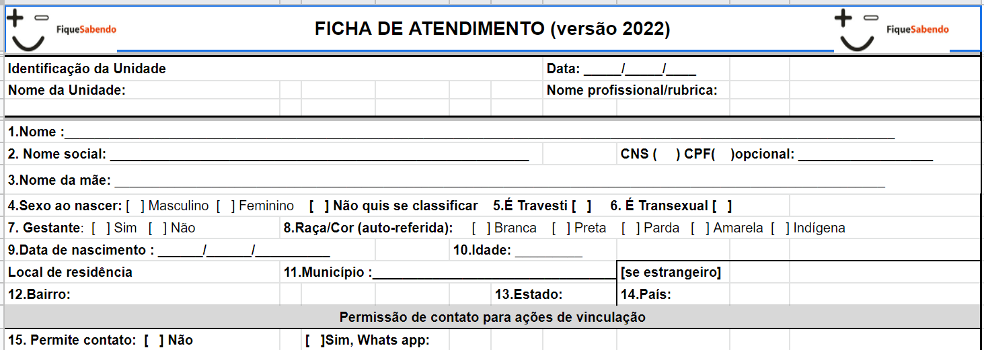
FICHA DE ATENDIMENTO

Slide 8
Permissão de contato
PERMISSÃO DE CONTATO É IMPORTANTE PARA:
LOCALIZAR USUÁRIO PARA ENTREGAR RESULTADO, CASO NÃO TENHA RECEBIDO
EM CASO DE RESULTADO REAGENTE PARA VINCULAÇÃO

Slide 9
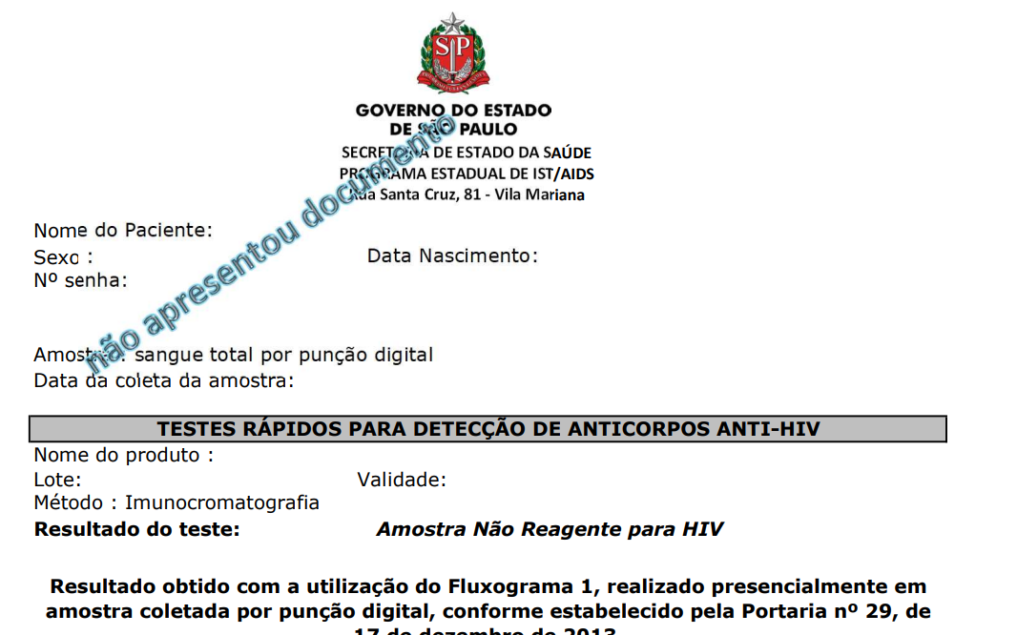
LAUDOS

Slide 10
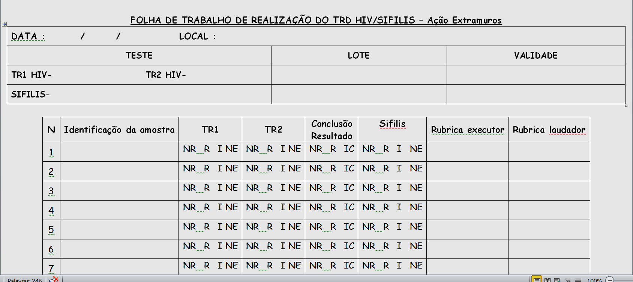
FOLHA DE TRABALHO

Slide 11
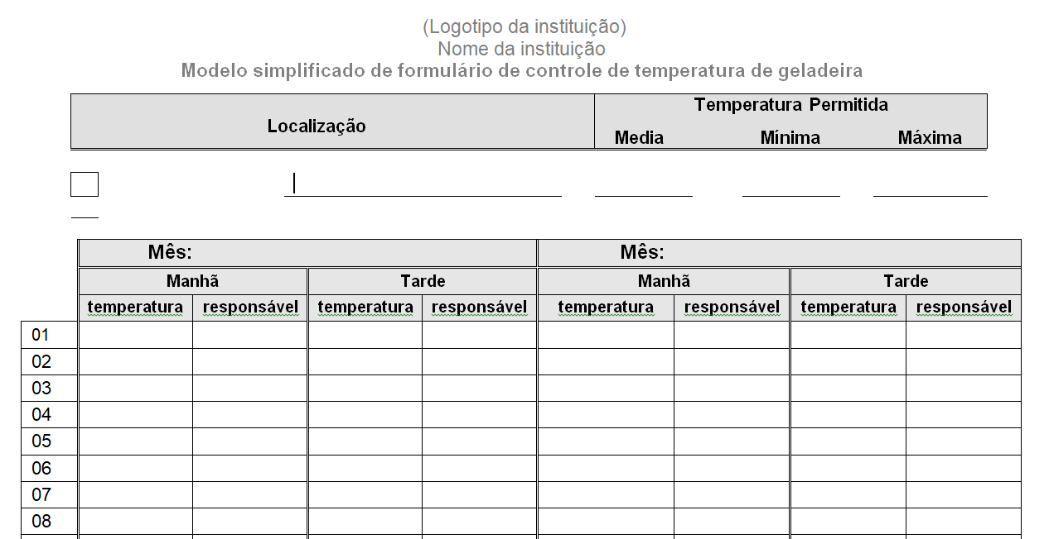
CONTROLE DE TEMPERATURA

Slide 12
RESUMO PROCEDIMENTO
TESTES DE HIV
Identifique o dispositivo de teste com as informações do paciente (iniciais, senha, etc)
Selecione o dedo para punção, higienize a área a ser puncionada e faça a punção do dedo com o auxílio da lanceta retrátil
Colete a amostra com auxílio da pipeta coletora que vem na caixa
Dispense o volume da amostra INDICADO NA BULA na área do dispositivo de teste indicada com um “S”
Imediatamente após a aplicação da amostra, com o frasco na posição vertical, adicione A QUANTIDADE DE GOTAS do tampão conforme INDICADO NA BULA.
Ligue o cronômetro e marque TEMPO INDICADO NA BULA para a leitura, este tempo deve ser respeitado

Slide 13
CONTROLE DE RUBRICAS

Slide 14
TRANSPORTE DOS KITS
Armazenados a uma temperatura de 2 a 30°c - que pode ser:
Sala/isopor/bolsas térmicas.
Nunca congelar os testes.
Nunca colocar gelox diretamente sobre as caixas dos kits, sugere-se que seja colocado um papelão ou alguma coisa que não deixe o gelox em contato direto com os kits.

Slide 15
CHECK-LIST PARA ORGANIZAÇÃO DE AÇÕES
SUPRIMENTOS | DIVULGAÇÃO | ACOLHIMENTO
Carro transporte material | Folders divulgação | Senhas Pranchetas
 | Folders testes rápidos, PEP, PReP | Canetas
Água | Preservativos masculinos(externos), femininos (internos) | Ficha Do Fique Sabendo
Lanche | Gel lubrificante | Carimbo “Não apresentou documento"

Slide 16
CHECK-LIST PARA ORGANIZAÇÃO DE AÇÕES
COLETA | LEITURA/LAUDO | ACONSELHAMENTO
Algodão e/ou gaze | Folha Trab., Controle rubricas, controle temperatura | Pranchetas
Luvas P/M/G | Laudos/canetas | Canetas
Álcool 70º e gel (gaze ou algodão | Atestado comparecimento | Preservativos e gel
Saco lixo branco e preto | Encaminhamentos | Informações serviços de referência
Blood Stop Papel toalha Caixa descarte | Carimbo “Não apresentou documento" | Autotestes de HIV
Hipoclorito/ Surfasafe | Caixa de descarte | Folhetos de PEP e PREP

Slide 17
SISLOGLAB
IMPORTANTE
NÃO ESQUECER DE INFORMAR NO SISLOGLAB OS TESTES UTILIZADOS/POSITIVOS DURANTE QUALQUER CAMPANHA!

Slide 18
PARA A ATIVIDADE
Leve profissionais para:
auxiliar nas filas, (distanciamento social)
chamar para coleta e aconselhamento
Higienizar as mesas e cadeiras
Se levar 2 mesas p/ coleta – leve 4 aconselhadores
Convide profissionais de outros serviços que realizam TR
Não esqueça de levar : laudos, encaminhamentos, folha de trabalho, folha de controle de rubricas, atestados

Slide 19
ACOLHIMENTO
Preenchimento da ficha fique sabendo
Importância abordagem consentida
Colocar na ficha se pessoa apresentou ou não documento
Explicar quais testes estão sendo realizados

Slide 20
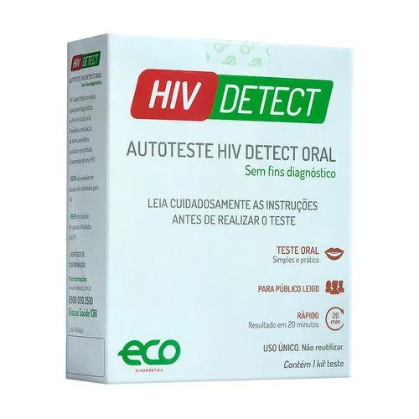
PREVENÇÃO COMBINADA
PRESERVATIVOS, GEL, FOLHETOS DE PEP E PrEP, ENDEREÇOS DE SERVIÇOS TR, AUTOTESTES DE HIV

Slide 21
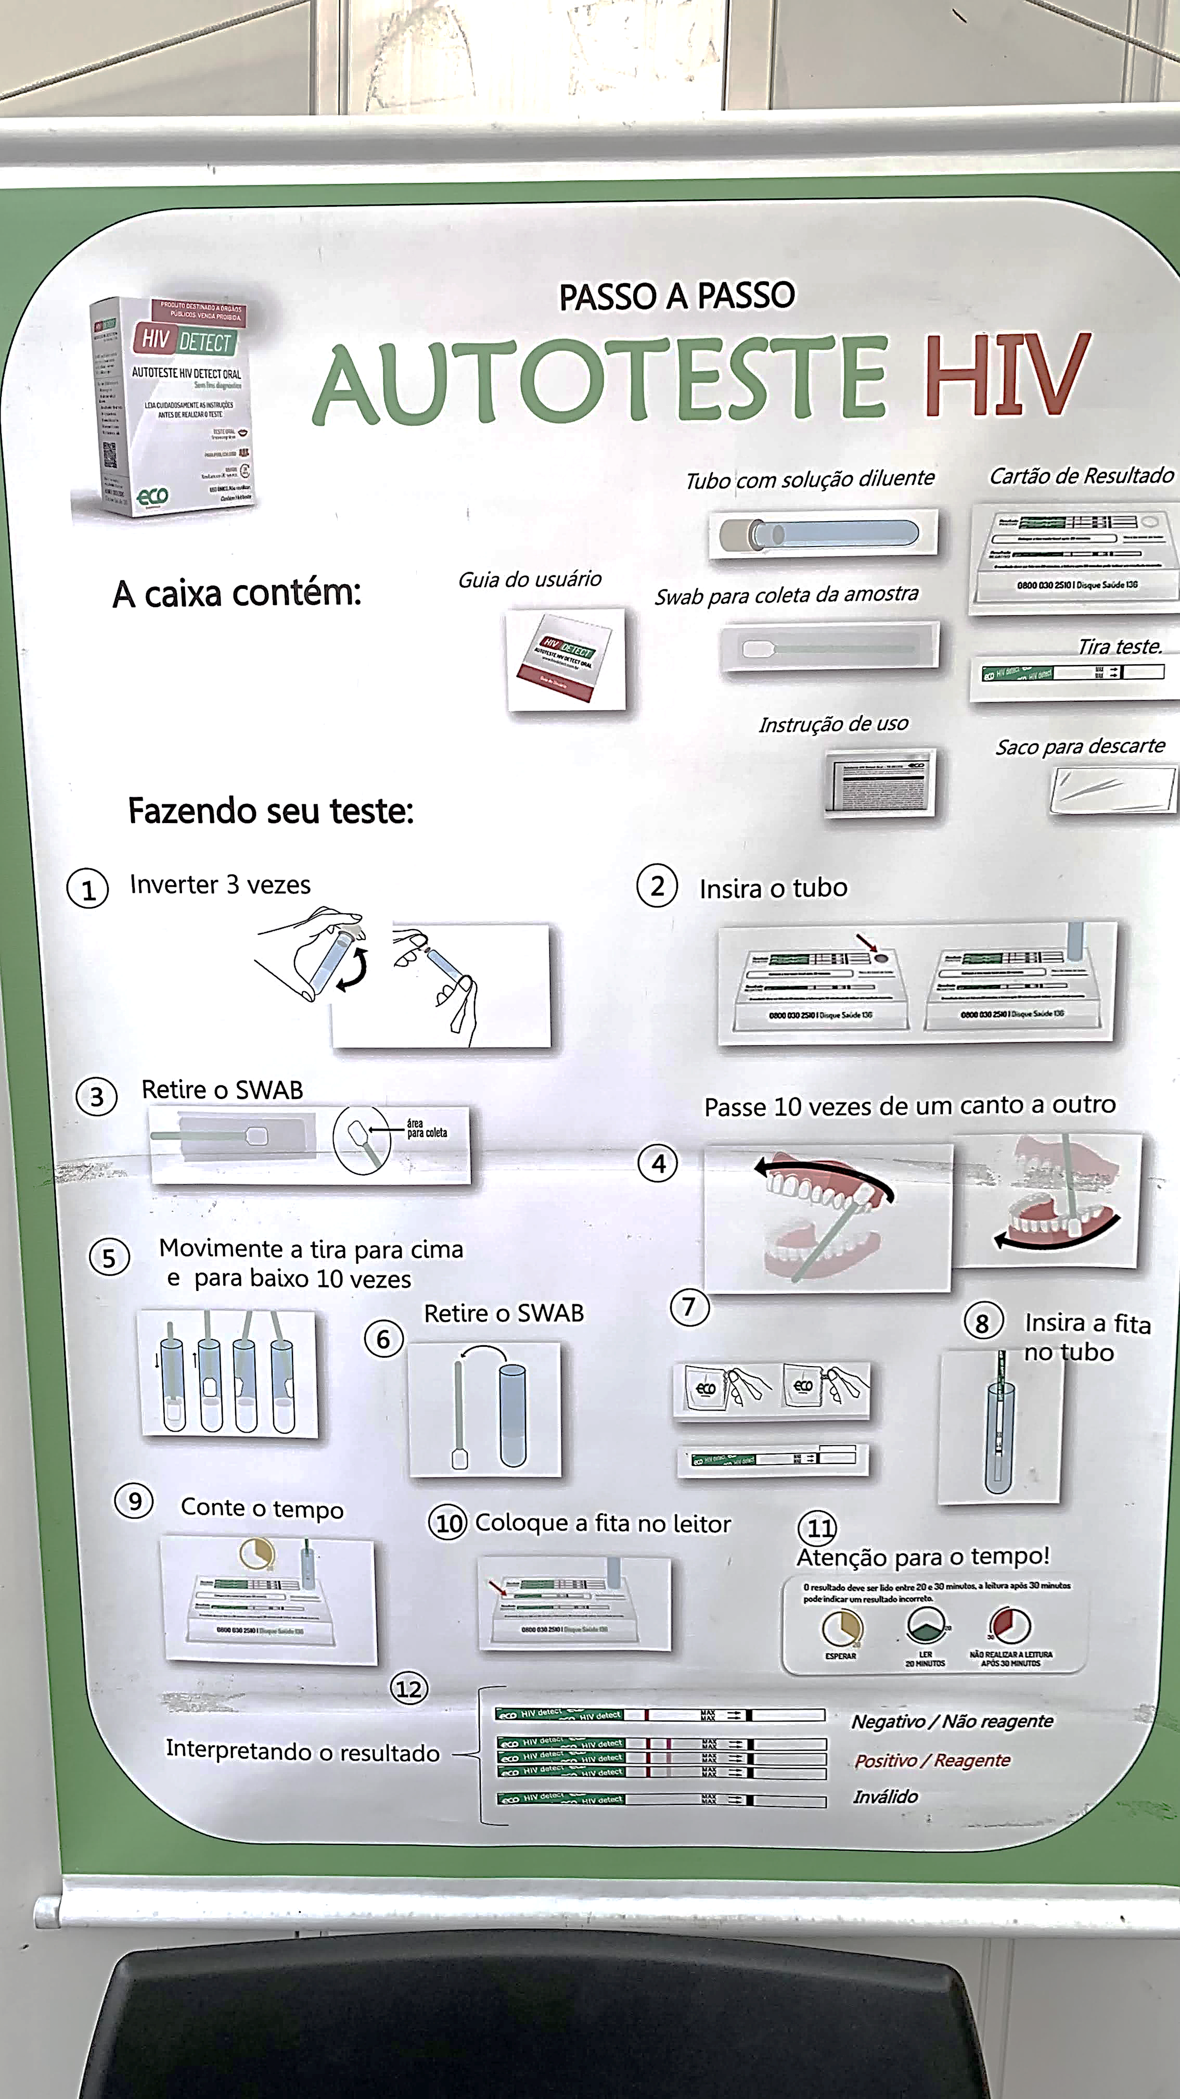
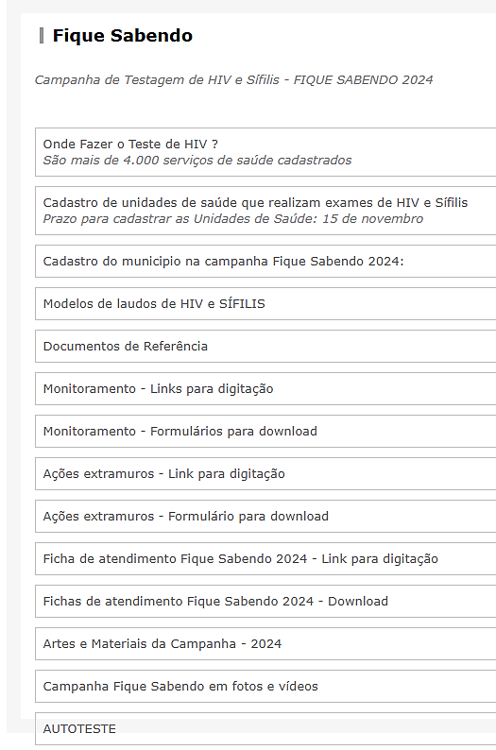
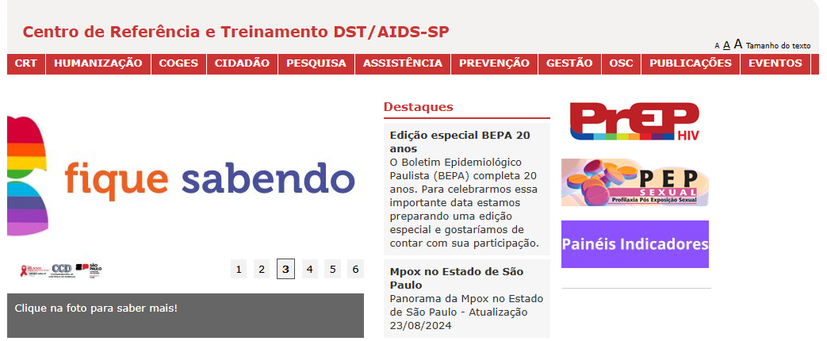
AUTOTESTES DE HIV
Modelos de banners

Slide 22
DISTRIBUIÇÃO
O AUTOTESTE DEVE SER OFERTADO COMO UMA ESTRATÉGIA ADICIONAL AOS SERVIÇOS PARA O DIAGNÓSTICO DO HIV
ALCANÇAR AS PESSOAS NÃO DIAGNOSTICADAS
POPULAÇÕES CHAVE E PRIORITÁRIAS NÃO ALCANÇADAS PELO SERVIÇOS DE SAÚDE
DISTRIBUIÇÃO FORA DOS SERVIÇOS DE SAÚDE - DISTRIBUIÇÃO SECUNDÁRIA (ENTRE PARES E PARCERIAS)

Slide 23
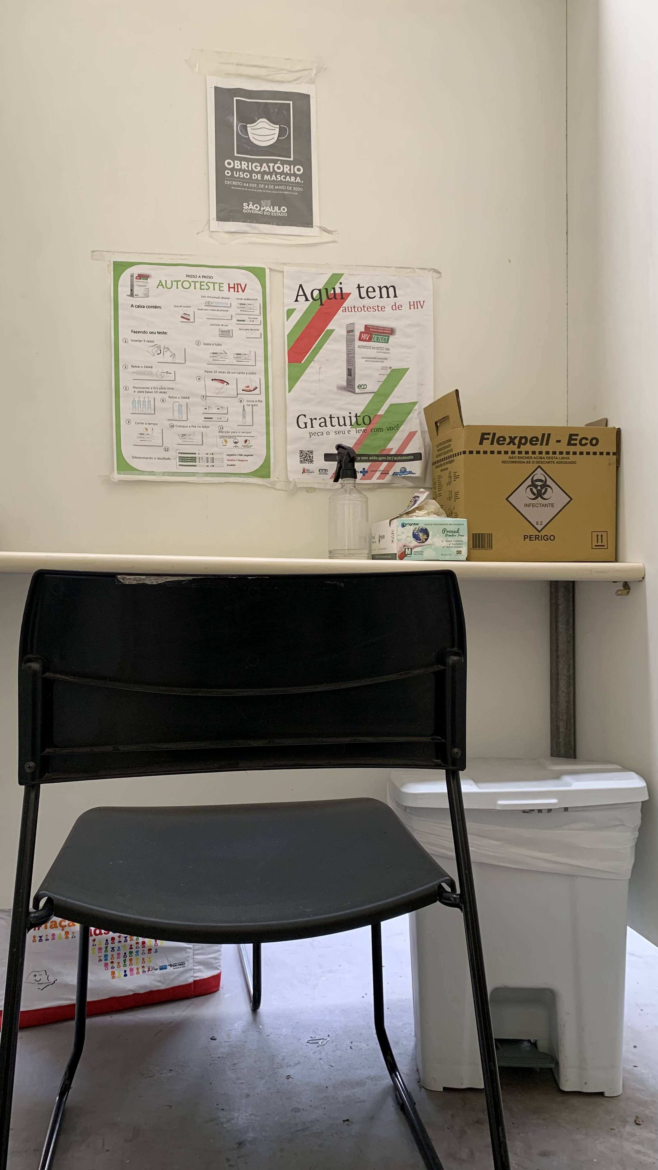
CABINE REALIZAÇÃO DE AUTOTESTE DE HIV
RESUMO DO PROCEDIMENTO DO AUTOTESTE
BORRIFADOR COM ALCOOL
CAIXA DE DESCARTE
PAPEL TOALHA
LIXO
CADEIRA

Slide 24
IMPORTANTE
Para uma boa execução dos testes rápidos é imprescindível ler a bula dos fabricantes dos kits SEM ALTERAR NADA
Utilizar os insumos fornecidos em cada kit
Respeitar os fluxogramas existentes

Slide 25
Realização da PrEP nas ações da Campanha Fique Sabendo
Oportunidade para captação de novos usuários da PrEP;
Oportunidade de retomar o seguimento da PrEP;
Estabelecer parcerias com os serviços disponíveis na região e ou municípios vizinhos para encaminhar os usuários para inicio ou seguimento de PrEP;
Estimular os enfermeiros a realizar a PrEP

Slide 26
Realização da PrEP nas ações da Campanha Fique Sabendo
Treinamento para profissionais de saúde para realizar a PrEP;
Profilaxia Pré-Exposição de Risco à infecção pelo HIV
https://campusvirtual.fiocruz.br/gestordecursos/hotsite/prep

Slide 27
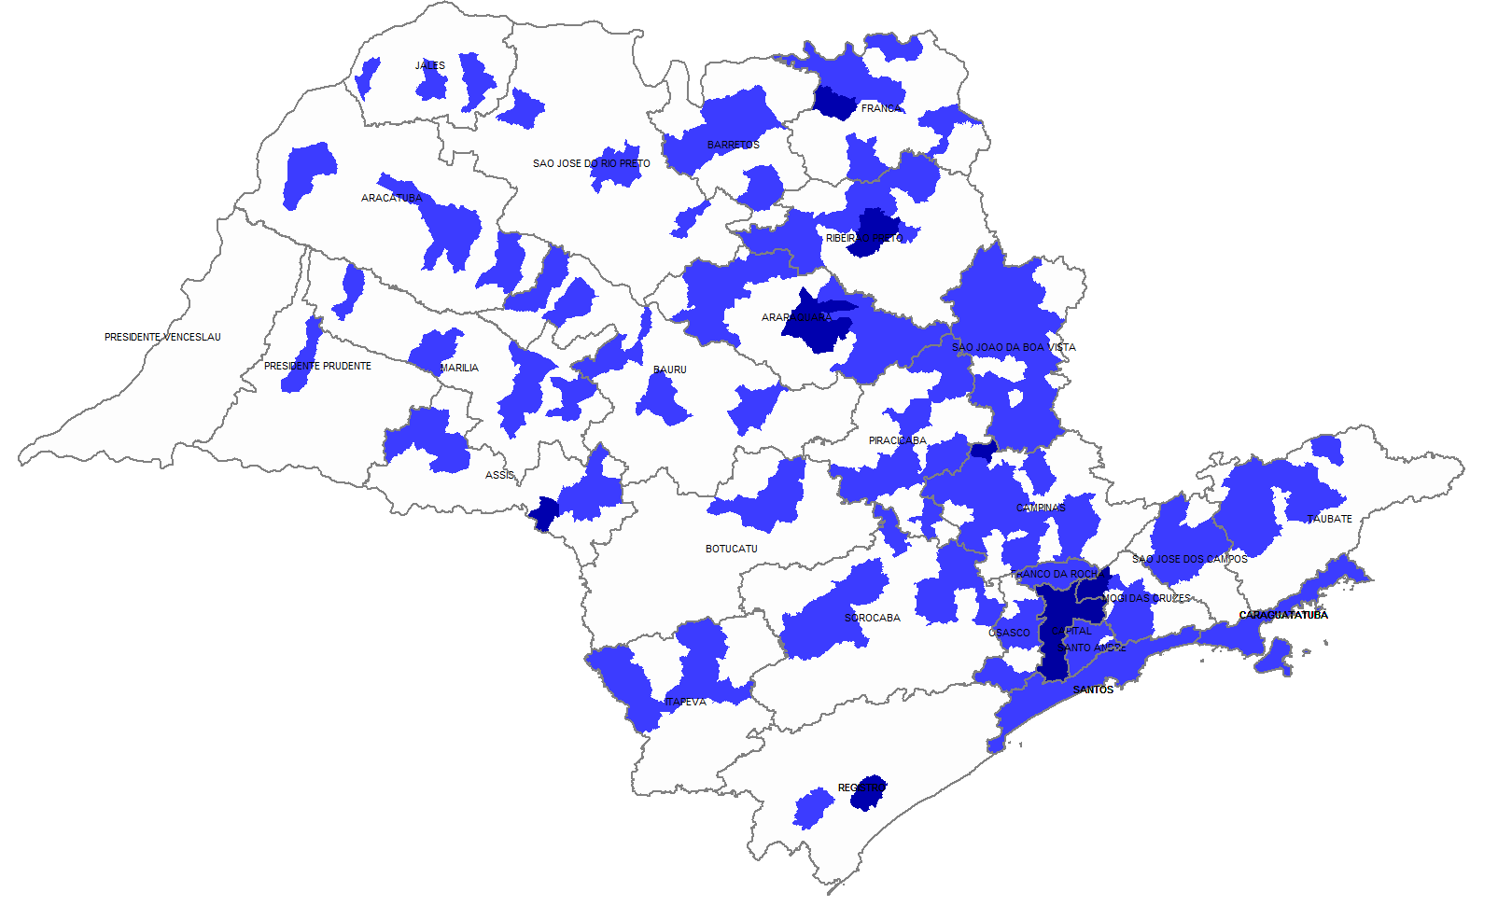
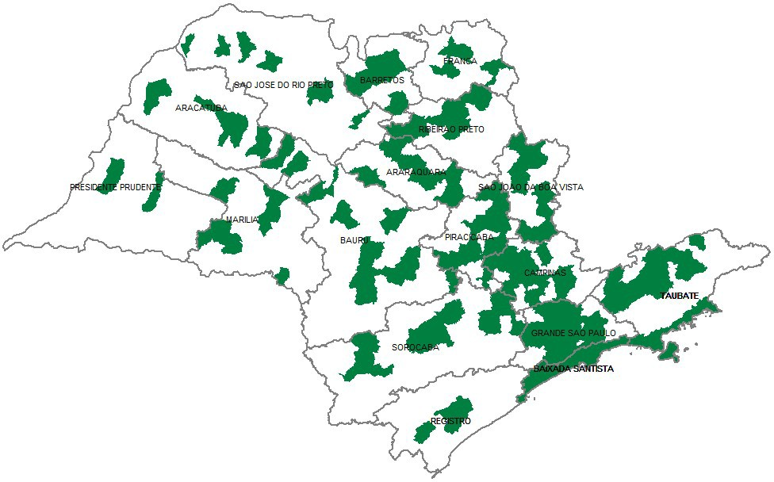
208 unidades de PrEP em 154 municípios,
cadastradas até 20 de maio de 2024
Temos 235 UDM
em, 139 municípios
segundo DRS
Fonte: Cadastro de unidades de PrEP do Estado de São Paulo

Slide 28
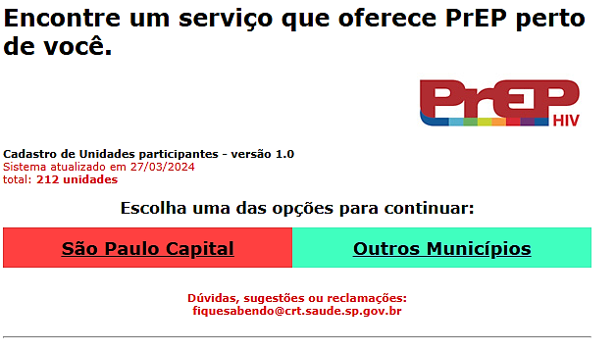
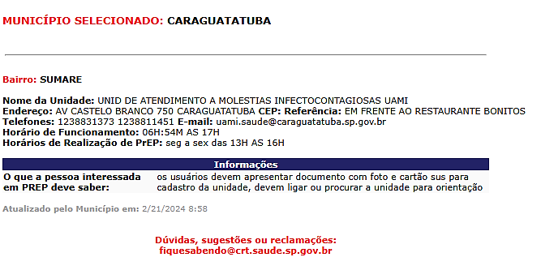
Busca de unidades de PrEP na página do CRT DST AIDS https://www.saude.sp.gov.br/centro-de-referencia-e-treinamento-dstaids-sp/

Slide 29
REVELAÇÃO DIAGNÓSTICA E VINCULAÇÃO DOS CASOS REAGENTES NAS ATIVIDADES EXTRAMUROS

Slide 30
SÍNTESE DO PROCESSO
Para Revelação diagnóstica e vinculação adequada
Monitoramento
PLAN
Ação
Articulação
Reunião
Capacitação
CREATE
REVIEW
RELEASE
Revelação diagnóstica e vinculação dos Casos de HIV aids

Slide 31
ANTES DA ATIVIDADE
AÇÕES A SEREM REALIZADAS
Necessidade de capacitação Revelação Diagnóstica / Vinculação?
Reunião prévia preparação
Convidar todos os profissionais que irão participar das ações
Convidar os parceiros que irão participar da campanha (CAPS, Unidades de internação terapêuticas , POP rua )
Elaborar atividades que possibilitem discussão de casos ou vivências
Apresentar e se, possível aplicar os instrumentos (Ex: ficha de atendimento)

Slide 32
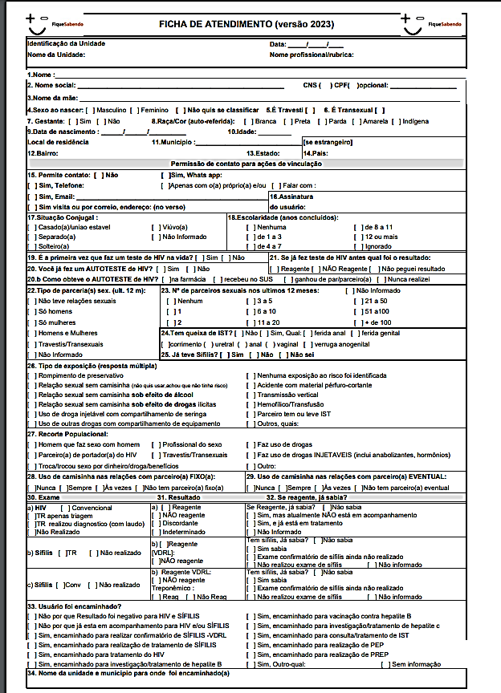

Slide 33
ANTES DA ATIVIDADE
ARTICULAR COM AS UNIDADES DE REFERÊNCIA E PARCEIROS
Reunir –se com a coordenação de Atenção Básica
Reunir –se com outros parceiros que irão realizar a testagem na campanha
Definir os fluxos para encaminhamento
Divulgar a realização da campanha no município

Slide 34
ANTES DA ATIVIDADE
DEFINIR COMO SE DARÁ O MONITORAMENTO CASOS REAGENTES
Definir quem será o vinculador
Definir qual instrumento será utilizado para o monitoramento
Atualizar endereços e telefone das referencias
Definir fluxos para o monitoramento

Slide 35
PARA A ATIVIDADE
Respeitar os Princípios básicos pertinentes independente
do profissional , local ou resultados
- Postura profissional
- Sigilo e confidencialidade ( ATENÇÃO AMBIENTE)
- Acolhimento
Quais profissionais irão entregar os resultados
Quem entregará os resultados reagentes
Quem fará o confirmatório ?

Slide 36
PARA A ATIVIDADE
INÍCIO DA ATIVIDADE : OFERTA DO TESTE
Reforçar quais os exames serão realizados
Reforçar sobre a permissão de contato
Reforçar importância do acolhimento e atenção aos usuários que aguardam na sala de espera (Tem alguém muito ansioso, alguém chorando)
Local de entrega dos resultados está adequada (Garante sigilo, contém lista de referência, lenços de papel, material Prevenção)

Slide 37
ENTREGA RESULTADO
Recomendações na entrega do resultado Não Reagente
(Negativo para HIV)
Rediscutir janela imunológica (repetir sorologia?)
Lembrar que HIV negativo não significa imunidade
Avaliar gradiente de risco
Discutir prevenção combinada (PEP, PREP, I=I, outras)
Verificar oferecimento de PEP E PREP
Investigar presença de sinais e sintomas de IST

Slide 38
ENTREGA RESULTADO
Cuidados e recomendações na entrega de resultados discordantes (TR) e/ou indeterminado (Convencional)
Retomar o tema janela imunológica
Discutir a possibilidade de viragem sorológica
Discutir possibilidade de algum cruzamento viral (falso positivo)
Informar quais os procedimentos que serão realizados para definição do diagnóstico
Dar Apoio Emocional
Monitorar o caso/vincular o Caso

Slide 39
ENTREGA RESULTADO
Cuidados e recomendações entrega Resultado Reagente HIV
Acolher impacto inicial do resultado positivo (respeitar o tempo do paciente)
Permitir expressão emocional ao impacto do resultado
Investigar o que ele sabe do HIV, identificando as fantasias e a principal preocupação diante do resultado
Investigar apoio social
Investigar sinais e sintomas sugestivo de aids

Slide 40
ENTREGA RESULTADO
Cuidados e recomendações entrega Resultado Reagente HIV
Retomar a abordagem consentida
Informar o nome do vinculador que irá entrar em contato
Verificar qual a referência mais próxima da sua residência
Oficializar o encaminhamento por escrito (usar formulário de encaminhamento )
Anotar da ficha de atendimento o nome da unidade que ele foi encaminhado
Dar encaminhamento por escrito e incluir o telefone e nome do vinculador que estará entrando em contato

Slide 41
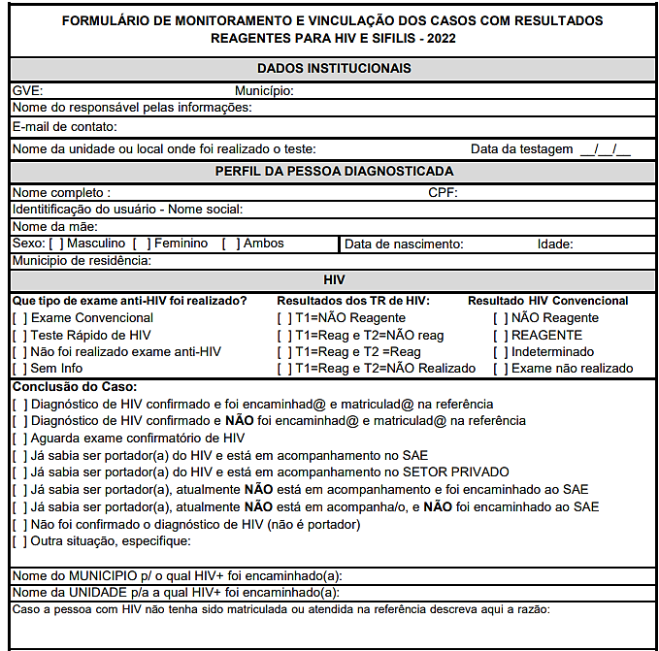
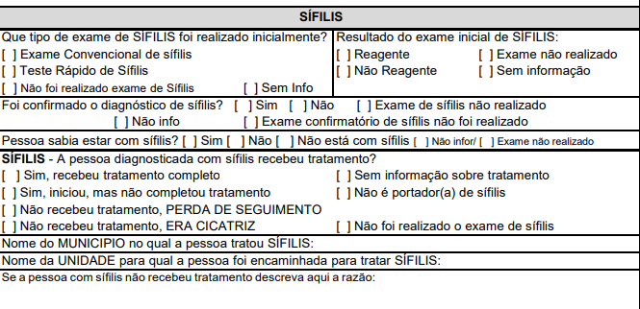
MODELO
DE INSTRUMENTO
MONITORAMENTO

Slide 42
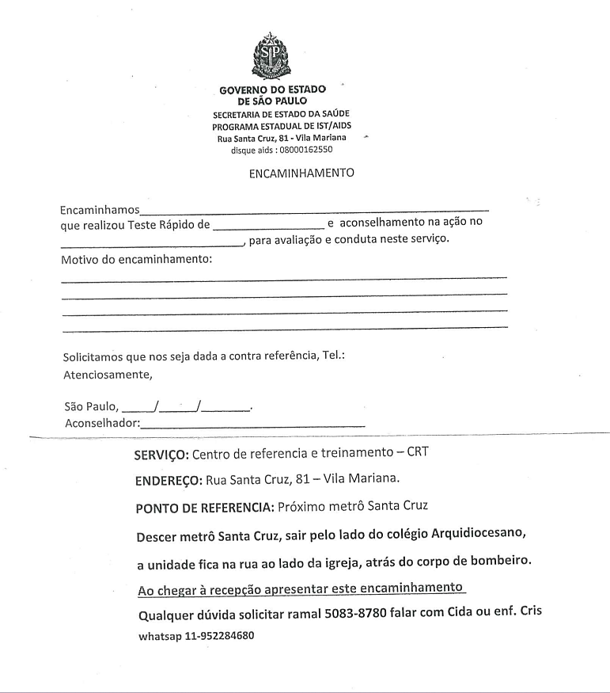
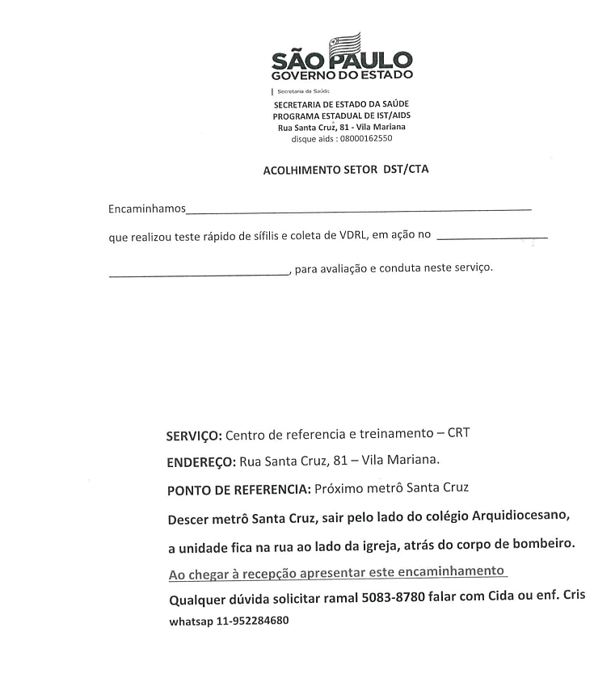
HIV
MODELO DE ENCAMINHAMENTO
SÍFILIS

Slide 43
ENTREGA DO RESULTADO
Cuidados e recomendações na entrega do Resultado reagente de Sífilis
Se for TR lembrar que resultado não é diagnóstico
Discutir com paciente possibilidade de ser uma cicatriz sorológica, ou possível recente contaminação
Sempre encaminhar para avaliação médica
Discutir a convocação de parceria x sexo mais seguro
Informar sobre o tratamento e cura.
Monitorar/vincular o caso

Slide 44
PÓS - ATIVIDADE
vinculação na revelação diagnóstica do HIV e da Sífilis ?
Realização do exame
Revelação Diagnóstica
Encaminhamento ao SAE/Atenção Básica
Chegada ao SAE/Atenção básica
Matrícula e realização de exames e inicio do tratamento
Tratamento precoce, resulta no aumento e melhora da qualidade de vida
Quebra da cadeia epidemiológica .
Meta : 100% das pessoas diagnosticadas em tratamento

Slide 45
METAS DA VINCULAÇÃO
HIV - Acompanhar TODOS os casos até que cheguem à unidade de referência para seguimento e tratamento
SÍFILIS - Acompanhar TODOS os casos até a confirmação do diagnóstico (exame VDRL) e tratamento completo quando necessário.

Slide 46
PÓS - ATIVIDADE
Utilizar um instrumento de monitoramento contendo: Nome, preferência de contato, local de encaminhamento, data do diagnóstico
Entrar em contato com o usuário, se apresentar e se colocar à disposição para dúvidas e dificuldades
Tomar os devidos cuidados no contato com o usuário
Digitar o caso no formulário de monitoramento
Encerrar o caso no formulário de monitoramento

Slide 47
DÚVIDAS ?
Equipe Fique Sabendo
Karina Wolffenbüttel
Márcia T Fernandes dos Santos
Maria Aparecida da Silva
Cristina Langkammer Martins
Dúvidas gerais:
fiquesabendo@crt.saude.sp.gov.br
Testes Rápidos:
testerapido@crt.saude.sp.gov.br

